Slide 1
8-classe
Thème: Emploi des marqueurs temporels «DEPUIS QUE»,
«DÈS QUE», «JUSQU’À CE QUE»

Slide 7
Journée de la Terre

Slide 8
La date du 22 avril commémore un certain 22 avril de 1970 où, aux États-Unis, un sénateur nommé Gaylord Nelson encouragea les étudiants à mener des actions sur le thème environnemental. Ces actions furent couronnées de succès et aboutirent à la création de l’Agence de Protection de l’Environnement des États-Unis.

Slide 9
Depuis, la lutte pour la protection de l’environnement a fait quelques avancées notoires, comme le Sommet de la Terre des Nations Unies qui a eu lieu à Rio de Janeiro en 1992 mais aussi le protocole de Kyoto, un programme international de lutte contre le changement climatique par la réduction des émissions de gaz à effet de serre, qui fut ratifé en 1997 par 175 pays.

Slide 10
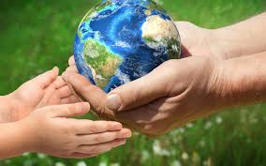

Slide 12
Savez-vous que ...

Slide 13
Un peu de lexique...

Slide 20
DEVOIR:
1. Faites un petit résumé sur l’envirennement de votre pays.
2. Apprenez les mots nouveux

